Slide 1
worldbibleplans.com/languages/polish/index.html
Instrukcje krok po kroku

Slide 2
Czy jako chrześcijanin kiedykolwiek przeczytałeś całą Biblię?
Dlaczego nie?
Nie
Czy uważasz, że jako chrześcijanin ważne jest, aby przeczytać całą Biblię?
Nie
Tak
Czy było to korzystne dla twojego życia?
Tak
Czy korzystałeś z planu czytania?
Tak
Nie
Tak
Nie
To zbyt nudne?
Co powstrzymuje cię przed przeczytaniem całej Biblii?
To zbyt zniechęcające? To duża, trudna książka do czytania?
Dlaczego nie? Czy prosty plan czytania pomógłby przynieść dodatkowe korzyści?
Czy plan czytania sprawił, że zadanie było łatwiejsze do wykonania?
Czy niestandardowy plan czytania sprawiłby, że zadanie byłoby łatwiejsze do wykonania?
Nie
Tak
Zajmuje to zbyt dużo czasu?
Plany zawierające pisma święte są zbyt drogie?
Tak
Tak
Tak
Tak
Nie
Tak
WBP zapewnia BEZPŁATNE plany z wieloma motywami, takimi jak Chronologiczny, M'Cheyne itp., Aby dodać trochę różnorodności
WBP ma BEZPŁATNE plany czytania Biblii, które obsługują dowolne zaangażowanie czasowe od 5 minut do 60 minut dziennie lub dowolną liczbę dni w tygodniu.
WBP zapewnia BEZPŁATNE plany w łatwych do odczytania tłumaczeniach. Nawet największe zadania stają się wykonalne, gdy zostaną podzielone na małe, łatwe do wykonania kroki.
W WBP wierzymy, że czytanie Biblii przynosi ogromne korzyści w naszym życiu.
Z jakiego planu korzystałeś? WBP ma ogromną różnorodność do wyboru.
Wypróbuj DARMOWY plan w WBP
Jeśli próbowałeś przeczytać Biblię i nie udało Ci się jej przeczytać, odwiedź nas na https://worldbibleplans.com/languages/polish/index.html i stwórz BEZPŁATNY niestandardowy plan czytania Biblii. Wybieraj spośród różnych języków, tłumaczeń, zobowiązań czasowych, tematów i formatów e-booków. To takie proste. Stwórz plan, WBP go stworzy, a w mniej niż 1 dzień otrzymasz link do pobrania niestandardowego BEZPŁATNEGO planu czytania Biblii z Pismami Świętymi lub bez. Czy wspominaliśmy, że wszystko jest BEZPŁATNE!

Slide 3
Witamy w Światowe Plany Biblii
Proste do wykonania instrukcje krok po kroku, w formie slajdów, aby stworzyć własny plan czytania Biblii.

Slide 4
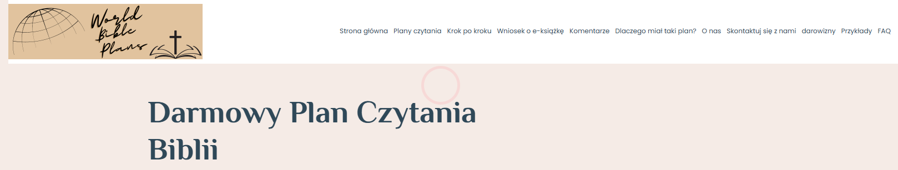
Przejdź do strony Zapytania o eBooka

Slide 5
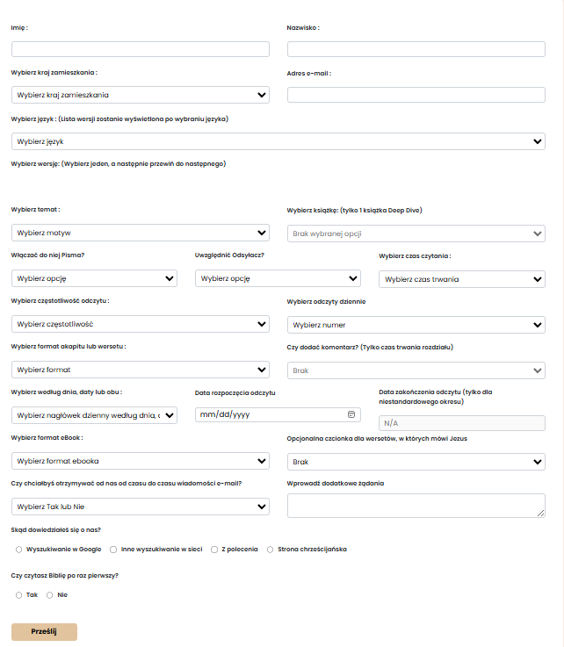
To jest formularz zgłoszeniowy – rozłożymy go na kolejne slajdy

Slide 6
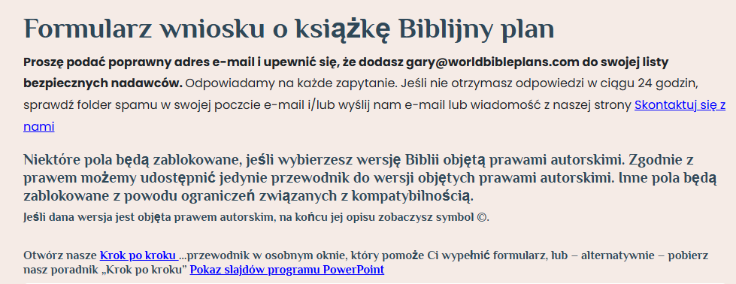
Mechanika formy
Ważne jest, aby wypełnić formularz od lewej do prawej i od góry do dołu.
  Jeśli wypełnisz sekcję formularza, a następnie zmienisz pole już wybrane, wszystkie wybory wrócą do domyślnego stanu i stracisz te, które zaznaczyłeś.
    Na przykład, jeśli wybierzesz wersję i wypełnisz resztę formularza, a potem wrócisz i zmienisz wersję, będziesz musiał ponownie wypełnić wszystkie kolejne pola.

Slide 7
Logiczne reguły formy
W zależności od Twoich wyborów, niektóre opcje staną się niedostępne.
  Czasem całe rozwijane menu.
  Czasem tylko wybory w rozwijanym menu.
    Na przykład: jeśli wybierzesz wersję chronioną prawem autorskim, nie możemy udostępnić Pisma Świętego, jedynie przewodnika.
      Wybrana książka będzie zablokowana.
      Zawieranie Pism Świętych będzie zamknięte.
        Nie. Udostępnij tylko przewodnik – dostosowanie się do dostosowania.
      Uwzględnienie Krzyżowe Odwołania będą zablokowane.
      Wybrany akapit/werset będzie zablokowany.
      Wybrany format eBooka zostanie zablokowany.
        PDF Chart będzie domyślnie ustawiony.
      Opcjonalna chrzcielnica dla wersetów, w których Jezus przemawia, będzie zamknięta.

Slide 8
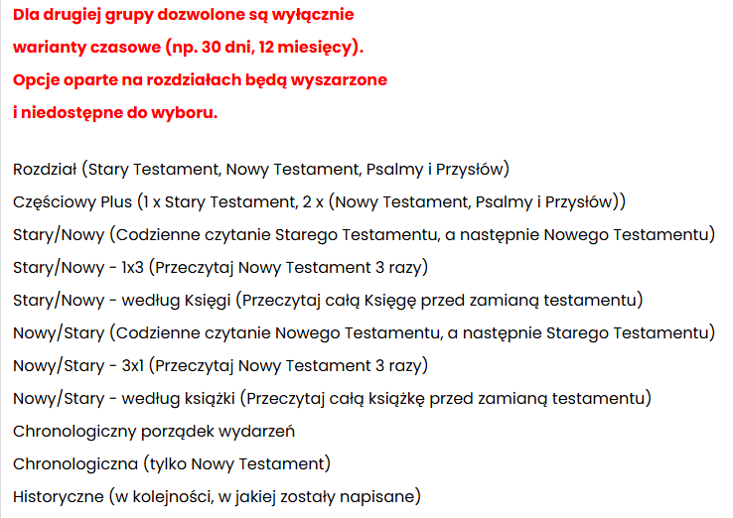
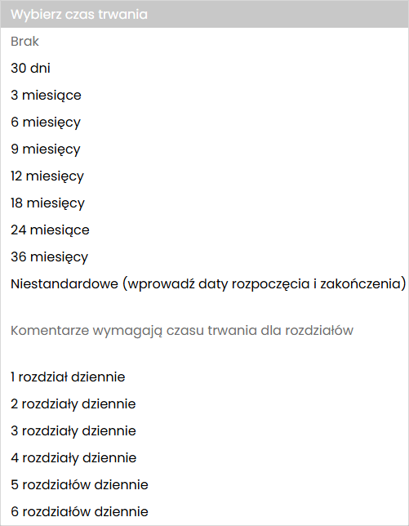
Zasady logiczne formy kontynuowane
Inny przykład: jeśli wybierzesz motyw z drugiej grupy...
Czas trwania rozdziałów w rozwijanym menu Czas trwania będzie wyszarzony i niedostępny do wyboru.
Komentarz zostanie zablokowany.

Slide 9
Zasady logiczne formy kontynuowane
Czasami wielokrotne wybory decydują o tym, czy inny wybór jest zablokowany.
  Aby komentarz był możliwy do wyboru:
    Wersja nie może być chroniona prawem autorskim.
    Temat musi należeć do pierwszej grupy motywów.
    Czas trwania musi być długością rozdziału.
  Aby można było wybrać format Wybrany Akapit lub Wers:
    Wersja nie może być chroniona prawem autorskim.
    Zawiera Pismo Święte musi być tak.
    Należy pominąć Odwołania krzyżowe lub Nie należy wybierać żadnych odnośników krzyżowych.

Slide 10
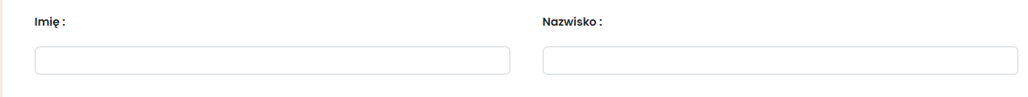
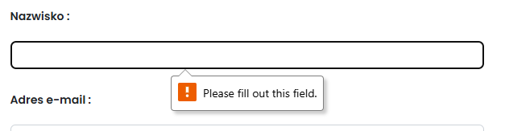
Powiedz nam, kim jesteś
Te pola są obowiązkowe.
  Każde obowiązkowe pole, które nie zostało wypełnione / wybrane, spowoduje błąd przy przesłaniu i będziesz musiał je wypełnić.

Slide 11
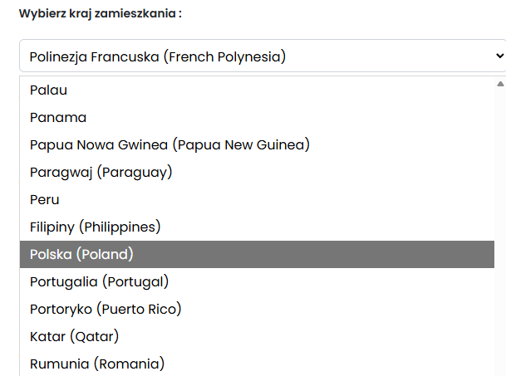
Wybierz kraj zamieszkania z listy rozwijanej
Kliknij w rozwijane menu, aby zobaczyć listę kraju zamieszkania.
  Przewiń do wybranego kraju zamieszkania lub
  Zacznij pisać, aby szybciej znaleźć wybrany kraj zamieszkania.
  Kliknij na wybrany kraj zamieszkania.
    Polska w tym przykładzie.

Slide 12
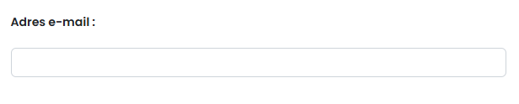
Wprowadź swój adres e-mail
Potrzebujemy Twojego adresu e-mail, aby wysłać Ci plan czytania lub link do pobrania własnego planu czytania Biblii. Chyba że poprosisz nas, byśmy tego nie robili podczas składania prośby, WBP będzie wysyłać okazjonalne maile z aktualizacjami, nowymi tłumaczeniami i planami.
Nigdy nie udostępnimy Twojego adresu e-mail nikomu z żadnego powodu.

Slide 13
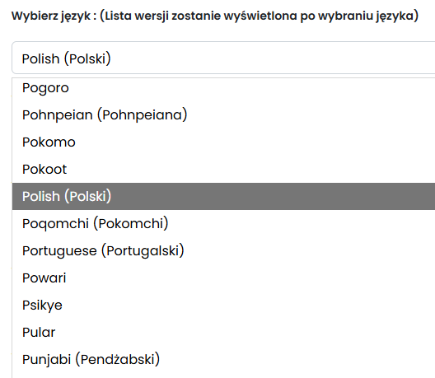
Wybierz swój język
Kliknij w rozwijane menu, aby zobaczyć listę języków.
  Przewiń do swojego wyboru języka lub
  Zacznij pisać, aby szybciej dojść do wyboru języka.
  Kliknij na wybrany język.
    W tym przykładzie Pol.
Wybrany przez Ciebie język zdecyduje o liście wersji Biblii, spośród których możesz wybrać.

Slide 14
Lista wersji powiązana z Twoim wyborem języka będzie się automatycznie wypełniać
Lista wersji jest alfabetyczna w obrębie wybranego przez Ciebie języka. Opis konkretnego tłumaczenia powie ci, czy tłumaczenie jest:
  Kompletna Biblia – 66 ksiąg (Stary i Nowy Testament).
  Kompletna Biblia z x ksiąg apokryficznych (Stary i Nowy Testament z kilkoma księgami apokryficznymi). X oznacza liczbę ksiąg.
  Tylko Nowy Testament – 27 ksiąg Nowego Testamentu.
  Nowy Testament z innymi księgami – 27 ksiąg Nowego Testamentu oraz pewna liczba ksiąg Starego Testamentu.
  Tylko Stary Testament – 39 ksiąg Starego Testamentu.
  Brakujące x Książki – Niektóre tłumaczenia to brakujące książki. X oznacza liczbę brakujących książek.
  x Książki – Niektóre tłumaczenia mają ograniczoną liczbę książek. X oznacza liczbę książek w tłumaczeniu.

Slide 15
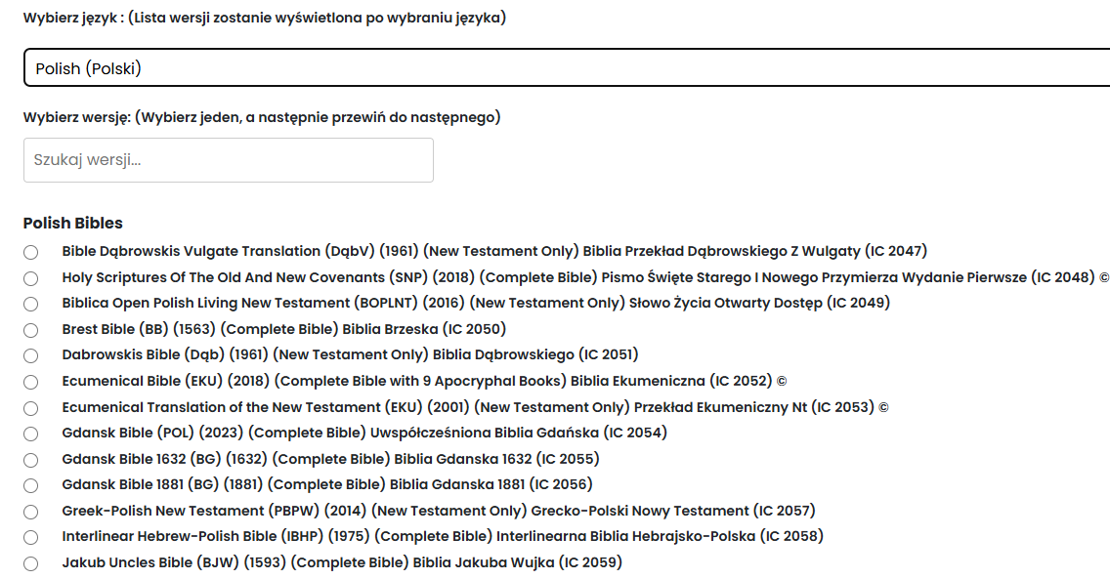
To przykład tego, co możesz zobaczyć
Przeszukaj Listę, aby zawęzić wybór.
(IC xxxx) to wewnętrzny kod, którego używamy podczas przetwarzania Twojego żądania.

Slide 16
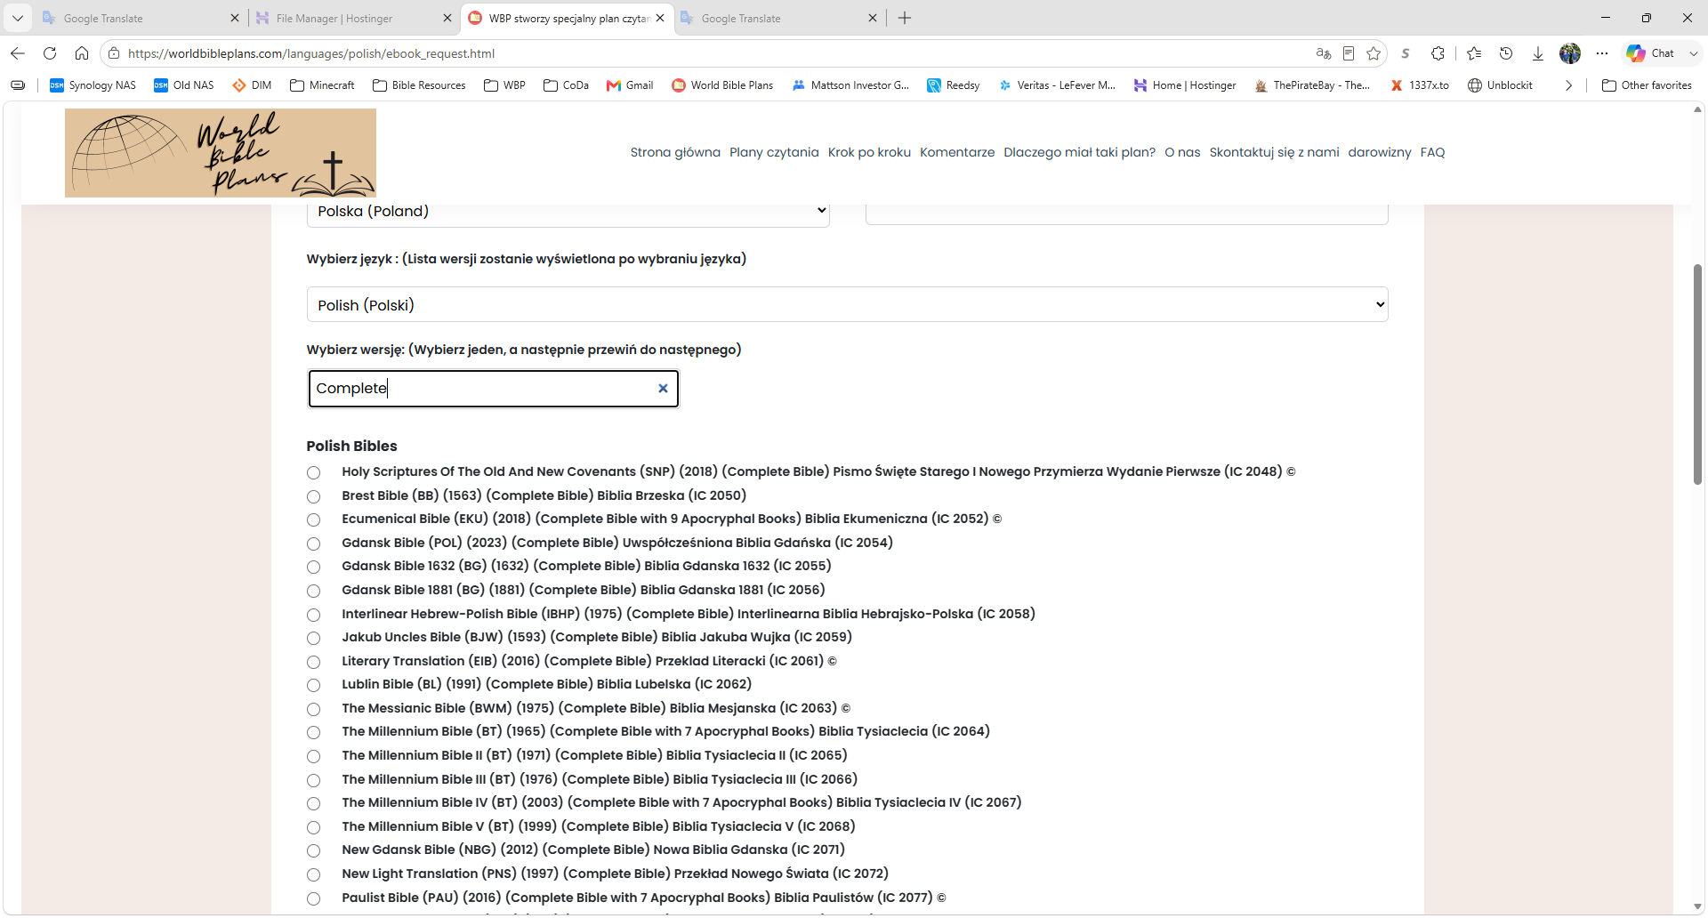
Wyszukiwanie w Liście
Przeszukaj Listę, aby zawęzić wybór.
W tym przykładzie wyszukałem w liście “Complete”

Slide 17

Wersje chronione prawem autorskim
Niektóre pola w formularzu zostaną zablokowane, jeśli wybierzesz wersję Biblii objętą prawem autorskim. Zgodnie z prawem możemy udostępnić przewodnik tylko dla wersji objętych prawem autorskim. Symbol © praw autorskich zobaczysz na końcu opisu wersji.
Zgodnie z prawem nie wolno nam udostępniać tekstu biblijnego w ramach aktualnego prawa autorskiego. Każda wersja objęta aktualnym prawem autorskim będzie miała symbol © na końcu. Dla tych wersji możemy jedynie udostępnić przewodnik.

Slide 18
Kliknij przycisk radialny na początku wybranego przez siebie
W tym przykładzie wybrałem Gdansk Bible 1632 (BG) (1632) (Complete Bible) Biblia Gdanska 1632 (IC 2055).
  Uwaga: Na każde żądanie możesz wybrać tylko jedną rzecz. Jeśli chcesz mieć wiele wersji, musisz złożyć wiele wniosków.

Slide 19
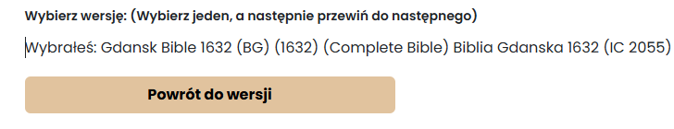
Lista rozwijana zostanie zamknięta, a formularz pokaże wybraną wersję
Możesz zmienić swój wybór, klikając Powrót do wersji.
  Jeśli zrobisz to po wypełnieniu reszty formularza, będziesz musiał wypełnić go ponownie.

Slide 20
Tematy
Tematy dają różne sposoby czytania Pisma.
  Niektóre tematy określają kolejność czytania.
    Przykłady:
      Prosty (Księga Rodzaju do Objawienia).
      Kolejność chronologiczna.
  Inne tematy sprawiają, że skupiasz się na jednej idei lub przedstawiają Pismo Święte w jakiś znaczący sposób.
    Przykłady:
      Gatunkowe.
      M'Cheyne.
  Niektóre tematy wymagają skupienia się na jednej książce lub na wybranych książkach.
    Przykłady:
      Głębokie zanurzenie w 1. książce.
      Apostołowie i Paweł.
Wszystkie tematy są szczegółowo wyjaśnione na stronie Planów Czytania, dostępnej przez menu.
Odkryj motyw, który najlepiej dla Ciebie pasuje.

Slide 21
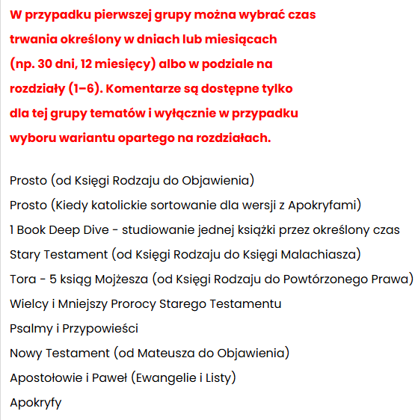
Tematy kontynuowane
Tematy podzielone są na cztery grupy według elastyczności czasu czytania (długości czytania) oraz częstotliwości (ile dni w tygodniu czytasz).
  Grupa 1 – W tej pierwszej grupie możesz wybrać czas (30 dni, 12 miesięcy itd.) lub 1-6 rozdziałów dziennie w dniu czytania.
Komentarze dostępne są tylko z tą grupą motywów i tylko jeśli wybierzesz długość rozdziału.

Slide 22
Tematy kontynuowane
Grupa 2 - W drugiej grupie dozwolone są tylko czasowe (30 dni, 12 miesięcy itd.).
  Czas trwania rozdziałów będzie wyszarzony i nie do wyboru.
Komentarze nie są dostępne w tej grupie.

Slide 23
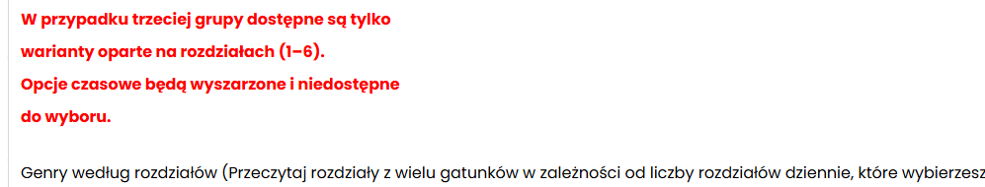
Tematy kontynuowane
Grupa 3 - Dla trzeciej grupy dostępne są tylko 1-6 rozdziałów.
  Czas trwania będzie wyszarzony i nie będzie można wybrać.
Komentarze nie są dostępne w tej grupie.

Slide 24
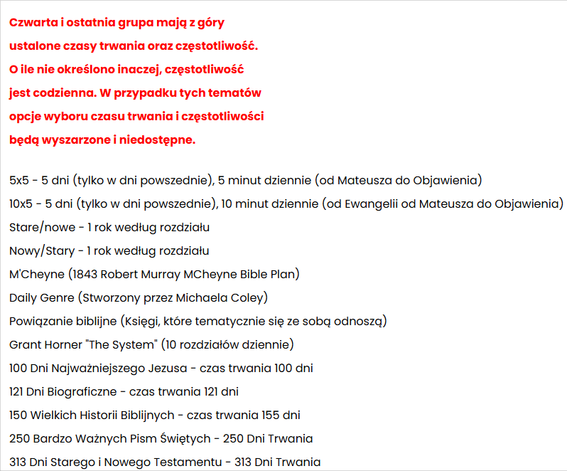
Tematy kontynuowane
Grupa 4 - Czwarta i ostatnia grupa ma z góry ustalone długości i częstotliwości.
  Te motywy mają codzienną częstotliwość, chyba że zaznaczono inaczej.
  W przypadku tych motywów czas trwania i wybór częstotliwości będą wyszarzone i nie do wyboru.
To tylko częściowa lista.
Komentarze nie są dostępne w tej grupie.

Slide 25
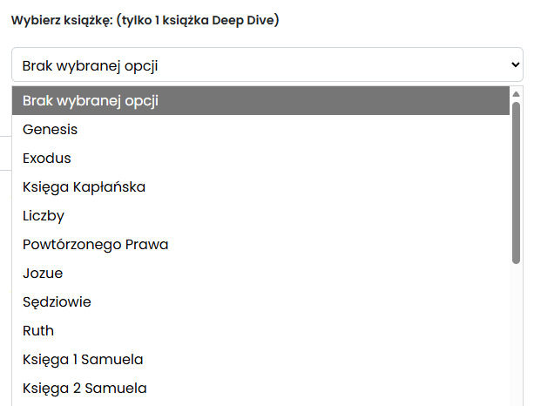
Jeśli wybrałeś motyw 1 Book Deep Dive, wybierz książkę. W przeciwnym razie ta opcja zostanie zablokowana
Księgi apokryficzne nie są uwzględnione na liście. Tylko Księga Rodzaju aż do Apokalipsy.
Można wybrać tylko jedną książkę.
Dostępne książki zależą od twojej wersji.
  Ekran nie jest na tyle inteligentny, by rozpoznać książki dostępne w każdej wersji.
  To od ciebie zależy, czy wybierzesz książkę dostępną w wybranej przez siebie wersji.
    Na przykład, jeśli wybrałeś wersję tylko dla Nowego Testamentu, nie wybieraj tutaj Rodzaju.

Slide 26
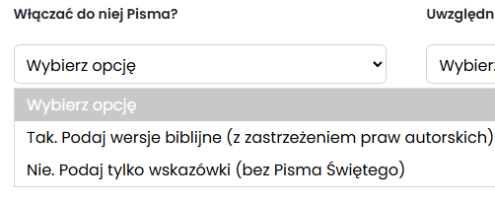
Uwzględnij Pisma Święte
Ten wybór jest dostępny tylko w wersjach nieobjętych prawem autorskim.
Wybierz między:
  Tak. Zapewnij Pismo Święte – Włącz je do swojego planu czytania.
  Nie. Zapewnij tylko przewodnik – Nie zawieraj pisma świętego.
    Ta opcja obejmuje tylko dzienne nagłówki (dostępne w formacie pdf).
    Ta opcja jest przeznaczona dla tych, którzy chcą korzystać z własnej papierowej Biblii lub wersji Biblii objętych obowiązującym prawem autorskim.

Slide 27
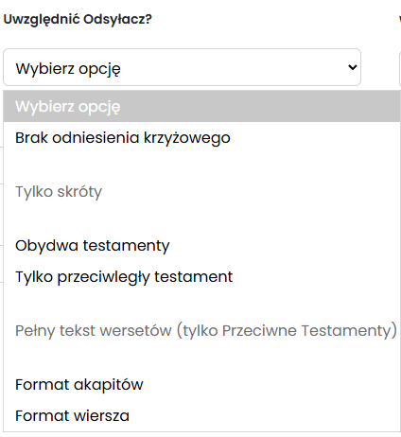
Opcjonalnie wybierz dołączenie Cross References
Zobacz poniższe strony, aby zobaczyć przykłady.
Wybieraj między skrótami a biblijnymi odniesieniami.
  Dla pełnego tekstu wierszowanego WBP oferuje odniesienia do Nowego Testamentu dla wersetów Starego Testamentu i odwrotnie.
  Jeśli chodzi o skróty, WBP oferuje wszystkie odniesienia krzyżowe lub odniesienia do Nowego Testamentu dla wersetów Starego Testamentu i odwrotnie.
Odwołania krzyżowe nie są dostępne dla wersji objętych prawem autorskim.
Zawiera Pismo Święte musi być tak.
Jeśli zdecydujesz się na Krzyżowe Odwołania, wybór akapitów/wersetów zostanie zablokowany.
  Działa tylko w formacie wiersza.
Google AI – Biblia to notatka, która kieruje czytelnika do innego wersetu lub fragmentu Biblii o powiązanym temacie, słowie lub idei, pomagając łączyć różne części Pisma i pogłębiać zrozumienie. Te odniesienia łączą powiązane pojęcia, proroctwa i wydarzenia, pozwalając jednemu fragmentowi rzucić światło na inny.

Slide 28


Uwzględnij przykłady krzyżowych odnośników – skrótów
Przykład 1 – Wszystkie skróty. W tym przykładzie pojawiają się odniesienia do Starego Testamentu i Nowego Testamentu.
Przykład 2 – Skrót tylko dla przeciwległego Testamentu. W tym przykładzie są tylko odniesienia do Starego Testamentu.

Slide 29


Uwzględnij przykłady pełne teksty z odnośnikami krzyżowymi
Przykład 3 – Pełne wersety krzyżowe. W tym przykładzie są tylko odniesienia do Starego Testamentu w formacie akapitów.
Przykład 4 – Pełne odniesienia do wersetu. W tym przykładzie są tylko odniesienia do Starego Testamentu w formie wersetów.

Slide 30
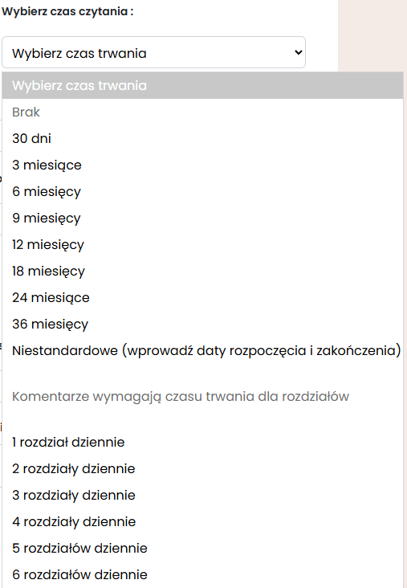
Czas czytania
Wybierz między czasem a czasem trwania rozdziałów.
  Wybierz od 30 dni do nawet 3 lat.
  Albo wybierz od 1 do 6 rozdziałów dziennie.
    Długość rozdziałów zależy od wybranego przez Ciebie tłumaczenia. W średniej Biblii liczącej 66 książek jest 1189 rozdziałów.
      1 rozdział na dzień = 1189 dni = 3,27 lat (3 lata, 3 miesiące).
      2 rozdziały dziennie = 595 dni = 1,63 roku (1 rok, 7,5 miesiąca).
      3 rozdziały dziennie = 396 dni = 1,1 roku (1 rok, 1 miesiąc).
      4 rozdziały dziennie = 297 dni = 0,81 roku (10 miesięcy).
      5 rozdziałów dziennie = 237 dni = 0,65 roku (8 miesięcy).
      6 rozdziałów na dzień = 198 dni = 0,54 roku (6 i pół miesiąca).
  Albo wybierz Custom, jeśli chcesz wybrać własną datę rozpoczęcia i zakończenia.
  Komentarze dostępne są tylko z czasem trwania rozdziałów.
  Możliwe wybory długości zależy od wybranego przez Ciebie tematu.

Slide 31
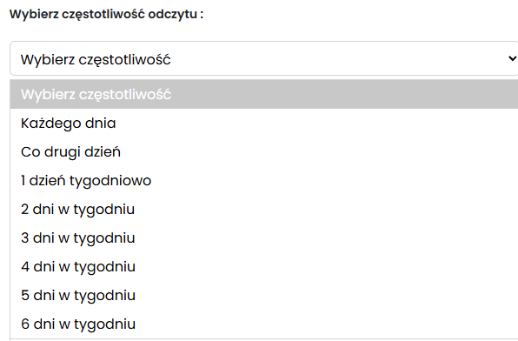
Wybierz częstotliwość odczytu
Wybierz spośród:
  Każdego dnia.
  Co drugi dzień.
  1-6 dni w tygodniu.
    Będą to kolejne dni.
      Jeśli wybierzesz 3 dni w tygodniu, będziesz czytać przez trzy dni z rzędu i mieć 4 dni wolne.

Slide 32
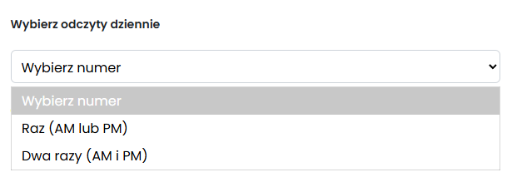
Wybrane odczyty dziennie
Wybierz spośród:
  Raz dziennie (rano lub po południu).
  Dwa razy dziennie (rano i po południu).
    Codzienne odczyty będą równomiernie podzielone między rano a po południu.

Slide 33
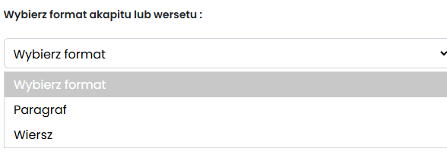


Wybierz format akapitu lub wersetu
Przykład akapitu.
Przykład wiersza.
Jeśli zdecydujesz się na odwołania krzyżowe, format wersu zostanie automatycznie wybrany.

Slide 34

Dodaj komentarz – Wybierz komentarz rozdział po rozdziale, który zostanie uwzględniony w Twoim planie.
Komentarze są grupowane alfabetycznie według języka.
Wybierz spośród 155 komentarzy w 15 językach.
  To jest opcjonalne. Jeśli nie chcesz komentarza, zostaw jako Brak.
Komentarze rozdział po rozdziale są dostępne tylko z pierwszą grupą tematów i tylko wtedy, gdy wybierzesz długość rozdziału.

Slide 35
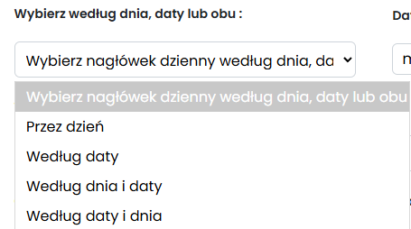
Wybierz według dnia, daty lub obu
Według dnia – przykład – dzień 1, dzień 2 itd.
Według daty – przykład – 1 stycznia, 2 stycznia itd.
Według dnia i daty – nagłówek pokaże oba z pierwszym dniem.
Według daty i dnia – nagłówek pokaże oba z datą jako pierwszym.

Slide 36
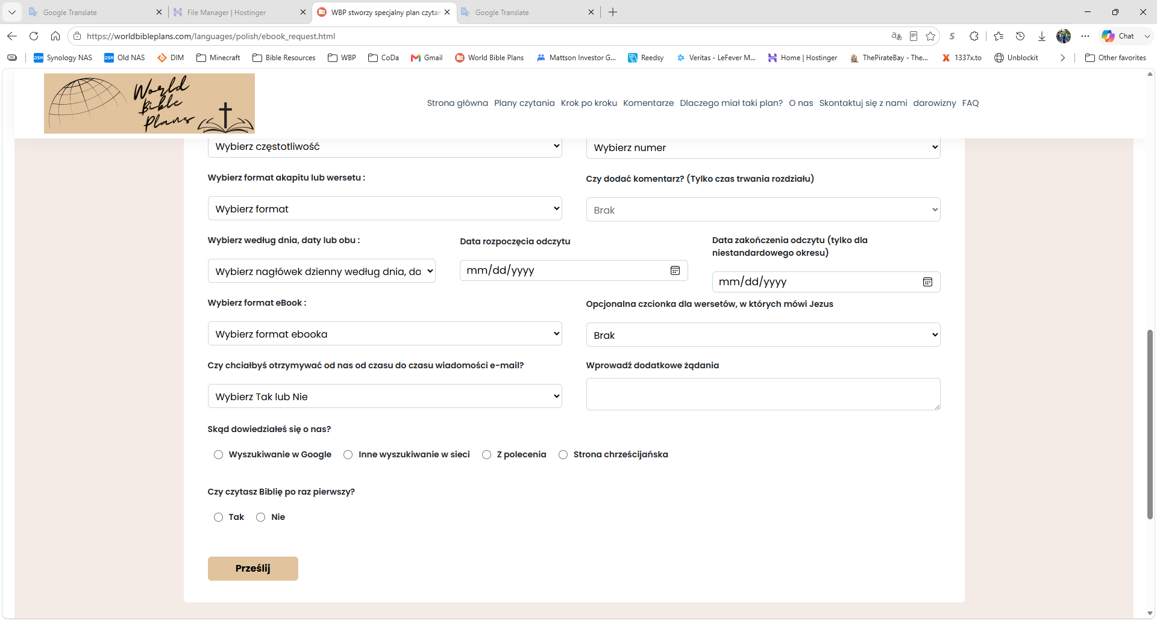


Kliknij na kalendarz, aby wybrać datę rozpoczęcia czytania. Jeśli wybrałeś niestandardowy czas trwania, wybierz datę zakończenia czytania
Data rozpoczęcia jest obowiązkowa, nawet jeśli wybierzesz nagłówek dnia.
Wpisz wartość tylko wtedy, gdy wybrałeś Niestandardowy czas trwania.
Data zakończenia czytania będzie niedostępna do wyboru, chyba że wybierzesz Niestandardowy czas trwania w rozwijanym menu Czas.

Slide 37
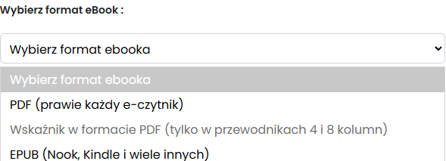
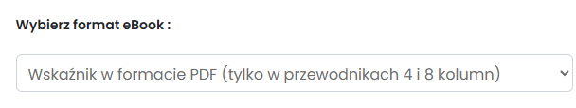
Wybierz format eBooka
Jeśli uwzględniasz Pisma Święte, wybierz między PDF a Epub.
Jeśli Twoja wersja jest chroniona prawem autorskim lub wybrałeś przewodnik, ten wybór zostanie zablokowany, a domyślnie będzie dostępny PDF Chart.
Można wybrać tylko wtedy, gdy Include Scriptures to Tak.
Twój wybór zależy od tego, z jakiego czytnika e-booków chcesz korzystać.
  PDF – uniwersalny format używany przez przeglądarki internetowe i większość innych czytników e-booków.
  EPUB – Ten wybór jest używany w aplikacji Barnes and Noble Nook, aplikacji Amazon Kindle oraz większości innych aplikacji czytników.
    Plik eBook EPUB jest znacznie mniejszy.
Możesz wybrać tylko jedną z tych propozycji. Jeśli chcesz mieć plan czytania w innym formacie (np. txt, docx, mobi itp.), daj nam znać w polu tekstowym "Wprowadź wszelkie dodatkowe prośby tutaj", a postaramy się dostosować do tego.

Slide 38
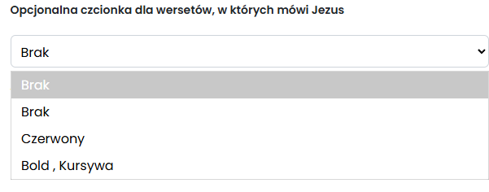
Opcjonalna chrzcielnica do wersetów, w których Jezus przemawia
Cały werset, w którym przemawia Jezus, może opcjonalnie być napisany czerwoną lub pogrubioną czcionką kursywą.
  Omiń ten wybór lub wybierz Brak, aby użyć domyślnej czcionki.
Ta opcja jest dostępna tylko wtedy, gdy uwzględnisz Pismo Święte.
Tekst krzyżowy jest wyłączony z opcjonalnych czcionek.

Slide 39
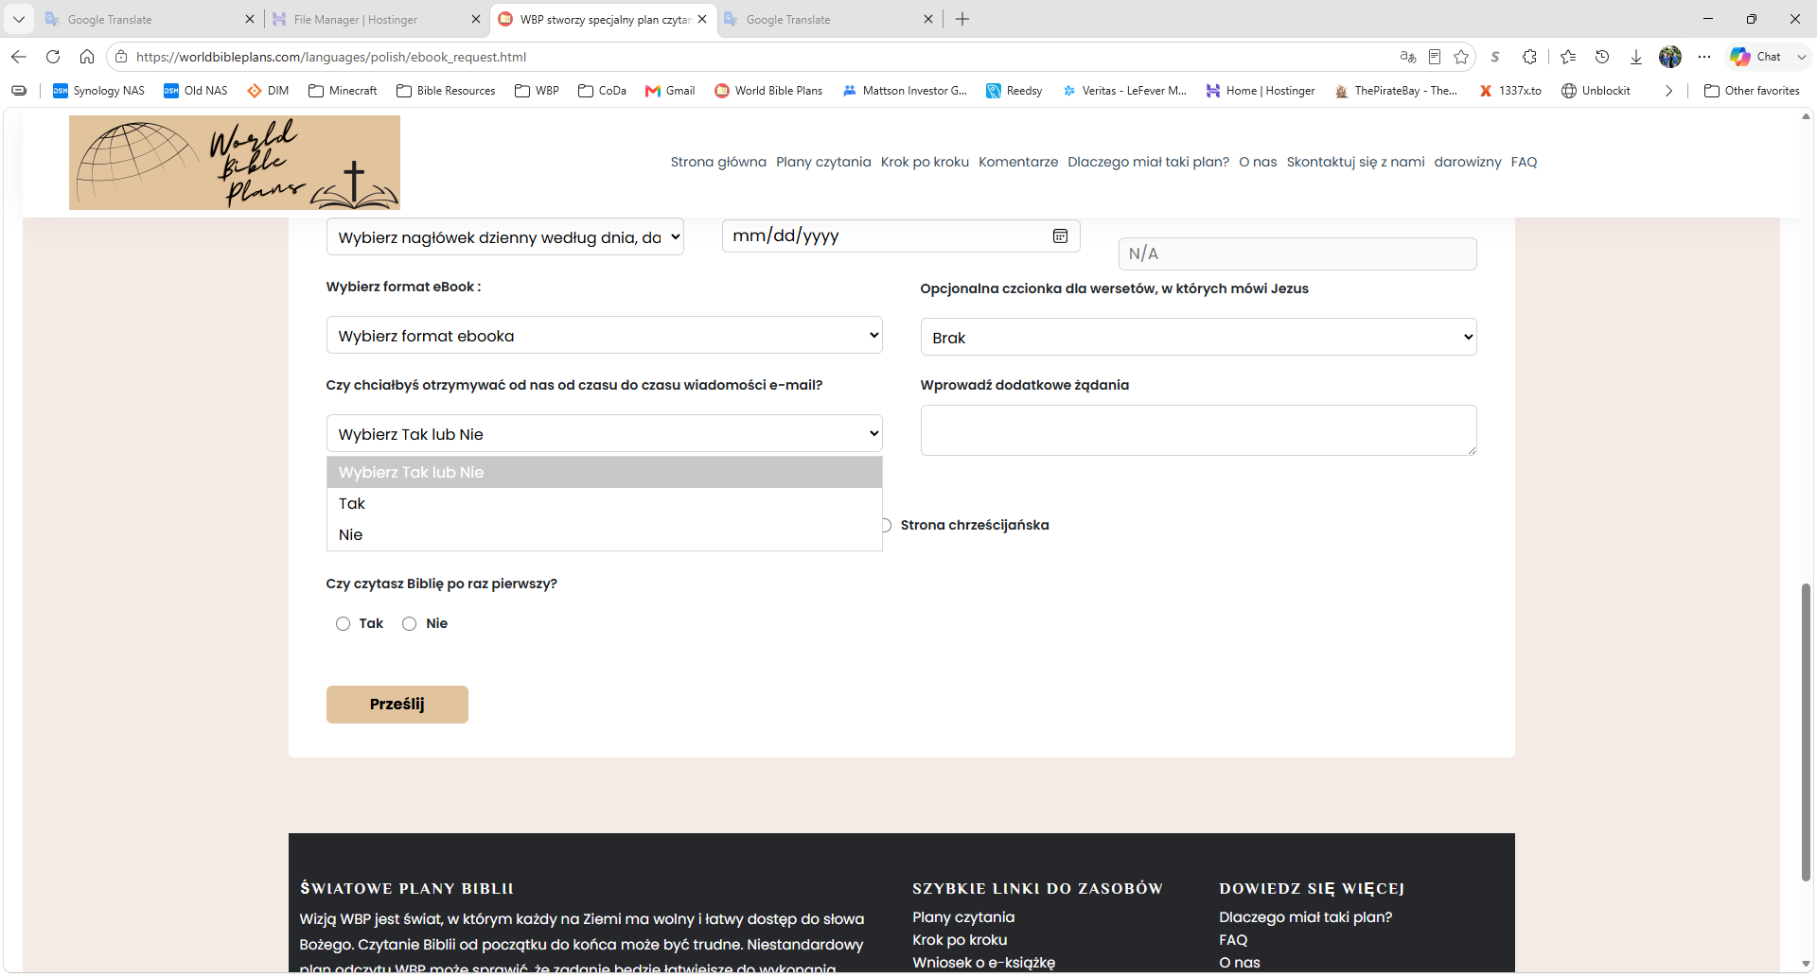
Opcjonalnie: Wybierz Nie, jeśli nie chcesz w przyszłości otrzymywać e-maili od WBP

Slide 40
Opcjonalnie: Wprowadź tutaj wszelkie dodatkowe prośby
Możesz złożyć dowolne dodatkowe prośby w wolnym polu tekstowym.
Na przykład możesz chcieć, aby Twój plan czytania był w różnych formatach lub w innym formacie niż ten, który jest wymieniony. Spełnimy wszelkie prośby, jeśli to możliwe.
Możesz chcieć mieszać i dopasowywać. Wybierz na przykład Stary Testament z jednej wersji, a Nowy Testament z innej.
  Można to zrobić poprzez dodatkowe żądanie lub wysłać nam wiadomość z naszej strony Kontakt.
  Tego typu zgłoszenia zajmą nam trochę więcej czasu.

Slide 41

Daj nam znać, jak o nas usłyszałeś i czy to Twój pierwszy raz czyta Biblię
Te informacje pomogą nam dotrzeć do jak największej liczby osób.

Slide 42
Kliknij Wyślij
Jeśli wypełniłeś formularz w całości, nie przegapiając obowiązkowego wyboru, zostaniesz skierowany na stronę potwierdzenia.
Jeśli przegapiłeś wybór, zostaniesz poproszony o wypełnienie pola lub dokonanie wyboru.

Slide 43
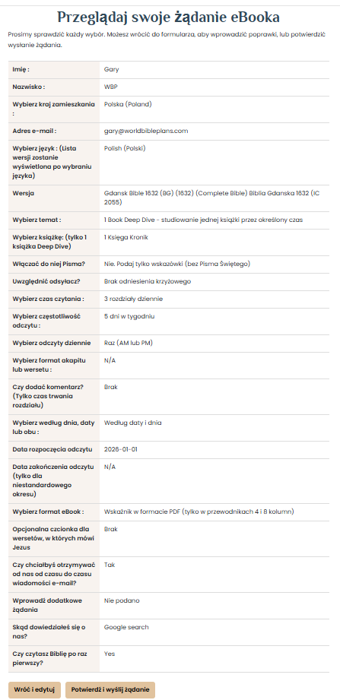
Strona potwierdzająca

Slide 44
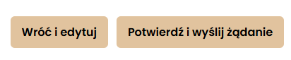
Strona potwierdzająca kontynuowana
Jeśli jesteś zadowolony ze swoich wyborów, kliknij Potwierdź i Wyślij zapytanie.
Jeśli nie, możesz wrócić i edytować.

Slide 45
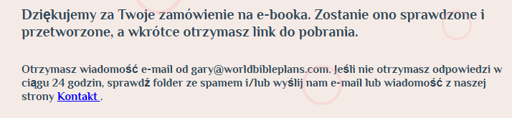
Strona z Udanymi Zgłoszeniami
Niezwykle ważne jest, abyś dodał gary@worldbibleplans.com do listy bezpiecznych nadawców.
  W przeciwnym razie Twój załącznik lub link może trafić do folderu spam lub spam.
Czas realizacji wniosku to mniej niż 24 godziny, chyba że istnieją okoliczności łagodzące.
  Jeśli nie otrzymasz od gary@worldbibleplans.com maila w ciągu 24 godzin, sprawdź folder spam lub spam.
    Jeśli nadal nie otrzymałeś od nas e-maila, wyślij nam wiadomość z naszej strony Kontakt.

